Slide 1
Weekly Lab Meeting
Lab Meeting A Decision Transformer for Multi-Vehicle Coordination
이은재, 강민희
2024. 10. 15
Korea Advanced Institute of Science and Technology
School of Electrical Engineering

Slide 2

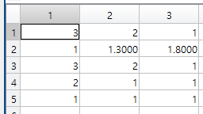

// 아이나비 : 교차로
시나리오
차량 3대 비신호 교차로 상황
Control zone 영역 75m로 적용 예정¹
Vehicle ID
Veh 2
생성 시간
목적지
Veh 0
Veh 1
→ Class 별 동일한 비교를 위해 seed 고정

Slide 3
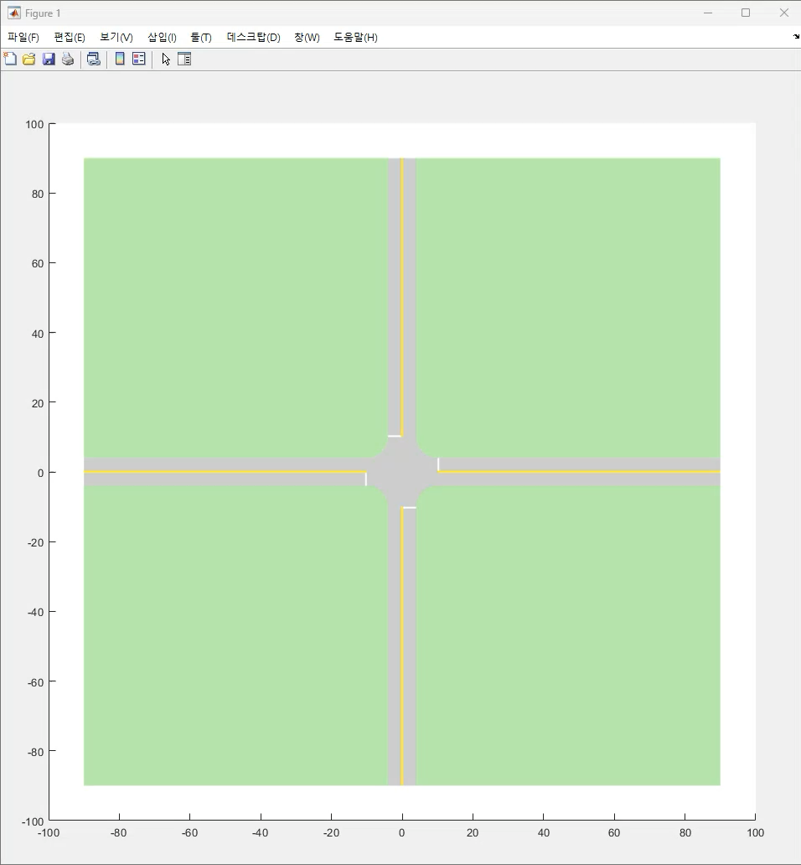
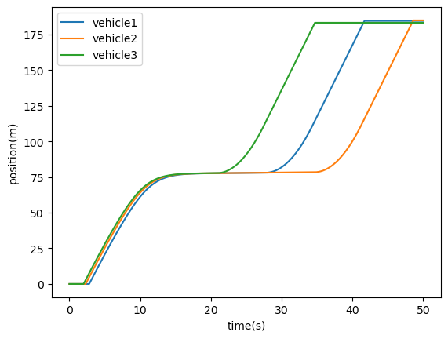
// 아이나비 : 교차로
Class 0
V2V X
차량 모두 정지선 정지
랜덤으로 통과 순서 부여

Slide 4

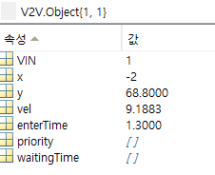

// 아이나비 : 교차로
Class A
V2V 인지정보 공유
Claim Msg
VIN(Vehicle Identification Number)
Timestamp
x, y position
Velocity
EntryTime
Cancel Msg
Bool
Receive msg
VIN
x
y
Velocity
Entry time
<Ego Vehicle>
<Other Vehicles>

Slide 5

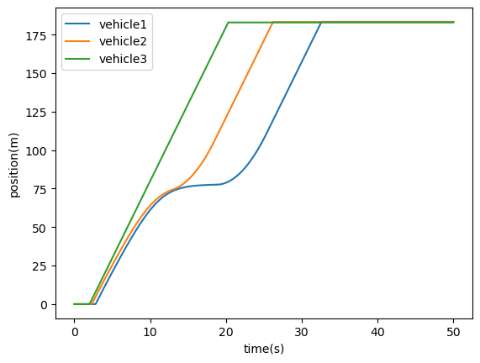
// 아이나비 : 교차로
Class A
V2V 인지정보 공유
Control Zone 진입 순서대로 우선 순위 부여

Slide 6
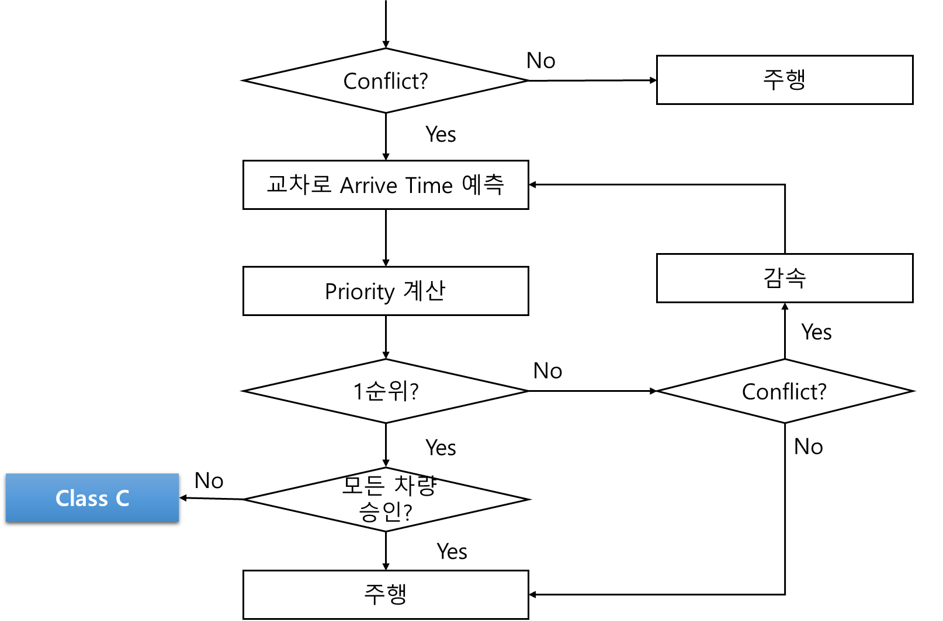
// 아이나비 : 교차로
Conflict 판단 가능
Class B
V2V 의도정보공유
Claim Msg
VIN(Vehicle Identification Number)
Timestamp
x, y position
Velocity
EntryTime
Destination(any planned turns)
arraival_time (현재 속도 예측 기반)
exit_time(현재 속도 예측 기반)
Cancel Msg
Bool
승인 거부 할 경우 협상 필요!
< 예상 알고리즘 >

Slide 7
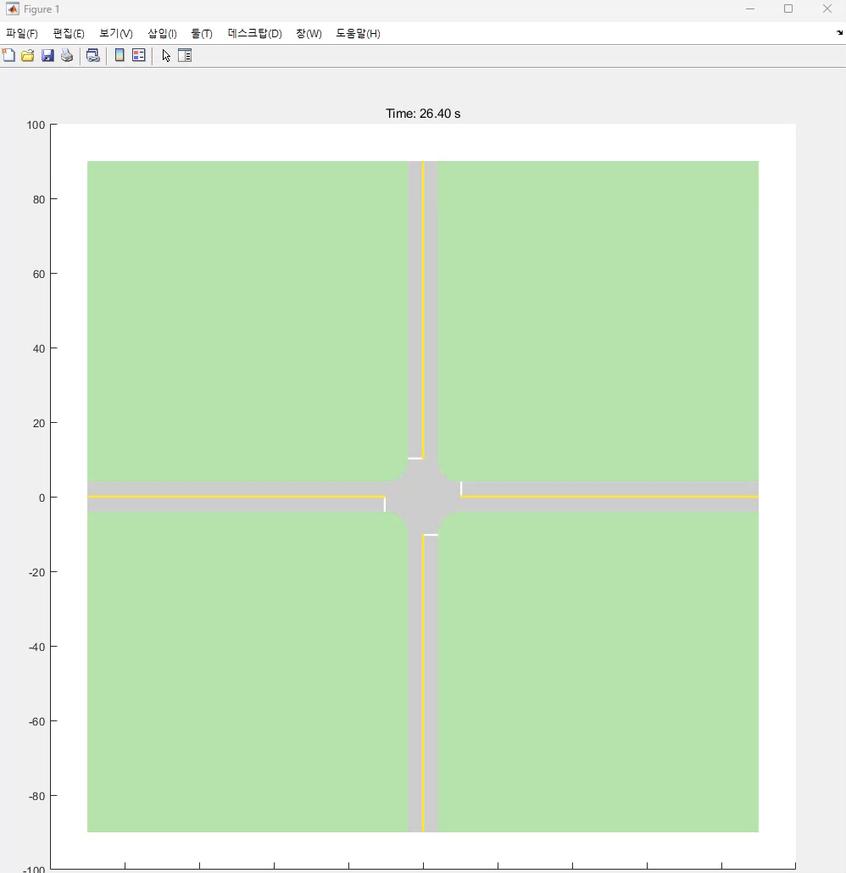
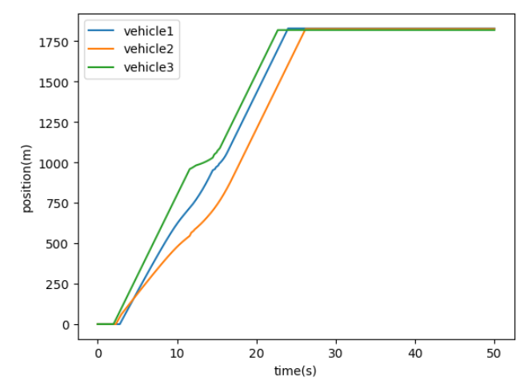
// 아이나비 : 교차로
Class B
V2V 의도정보공유
교차로 거리순에 따라 priority 계산, 감속
Notes:
승인 로직 추가하기

Slide 8
// 아이나비 : 교차로
 | Class 0 | Class A | Class B
Episode Length | 48.7s | 32.7s | 26.3s

